Slide 1







Slide 2


Bàn tay mẹ đã làm những việc gì cho con?

Slide 3

Bàn tay mẹ đã làm rất nhiều việc chăm sóc con khôn lớn. Công ơn của cha mẹ lớn như trời, như biển. Vậy chúng ta cần quan tâm, chăm sóc cha mẹ để đáp lại tình cảm yêu thương đó.

Slide 4





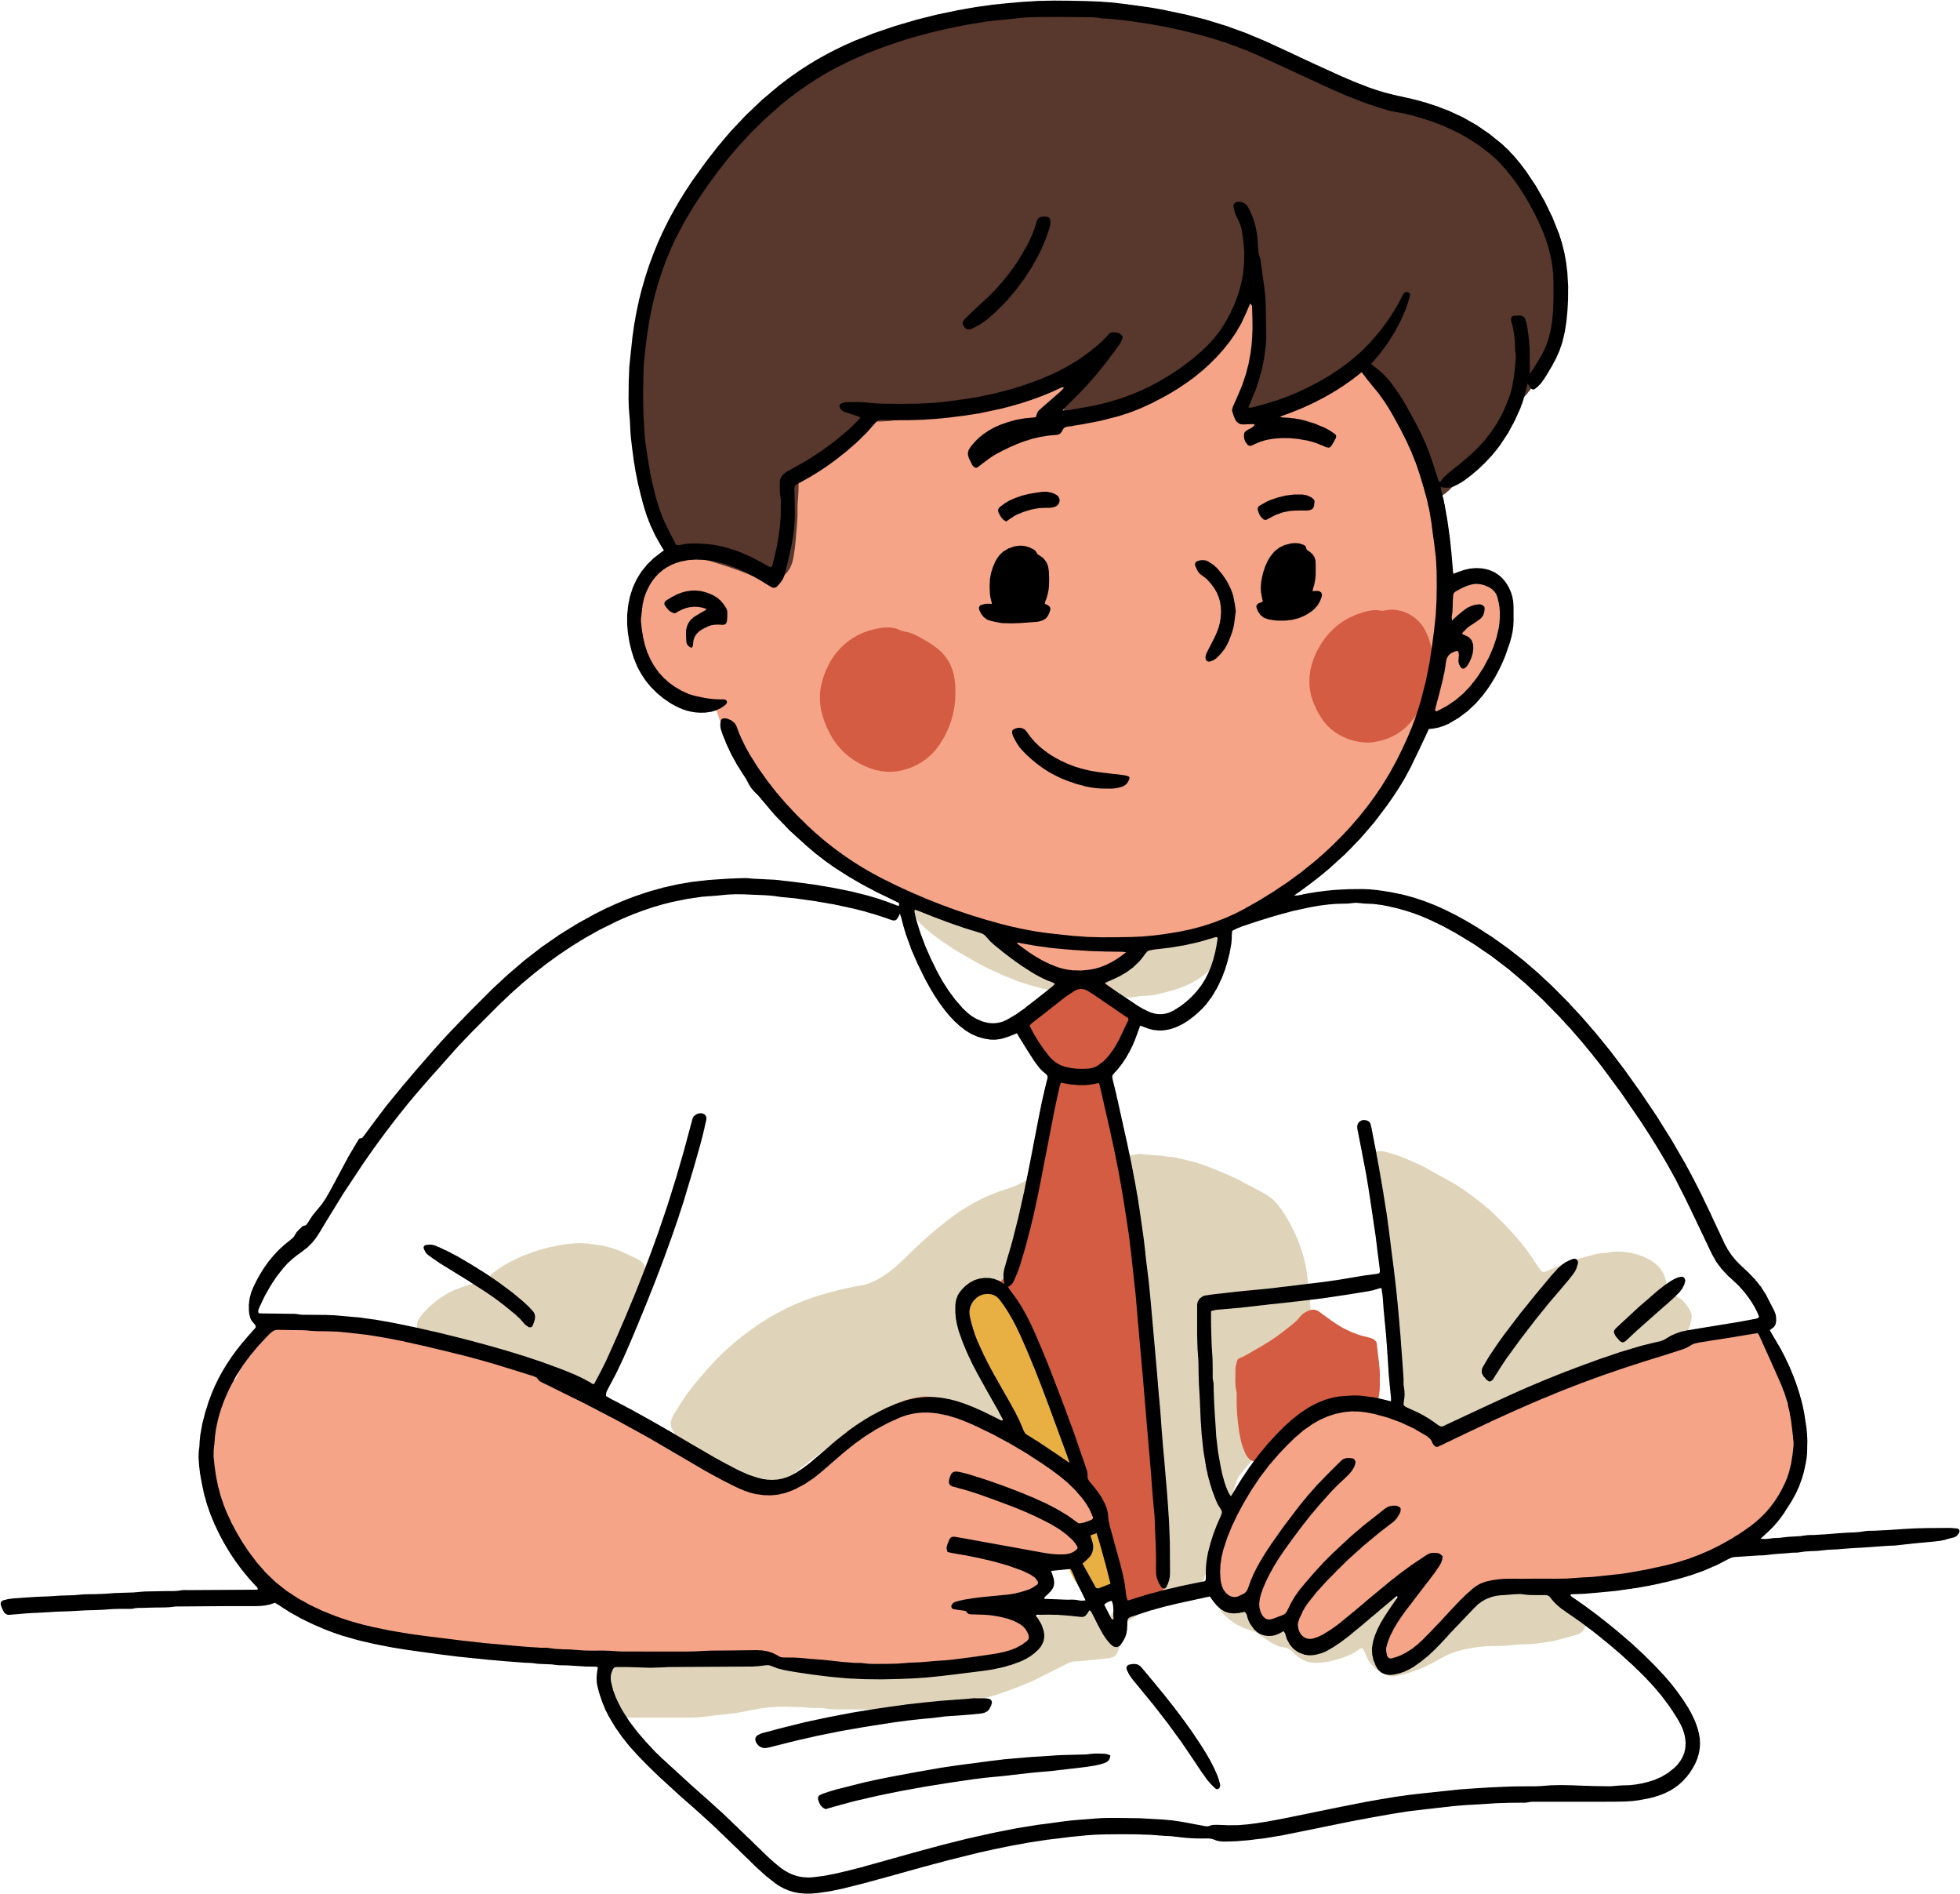


Slide 5


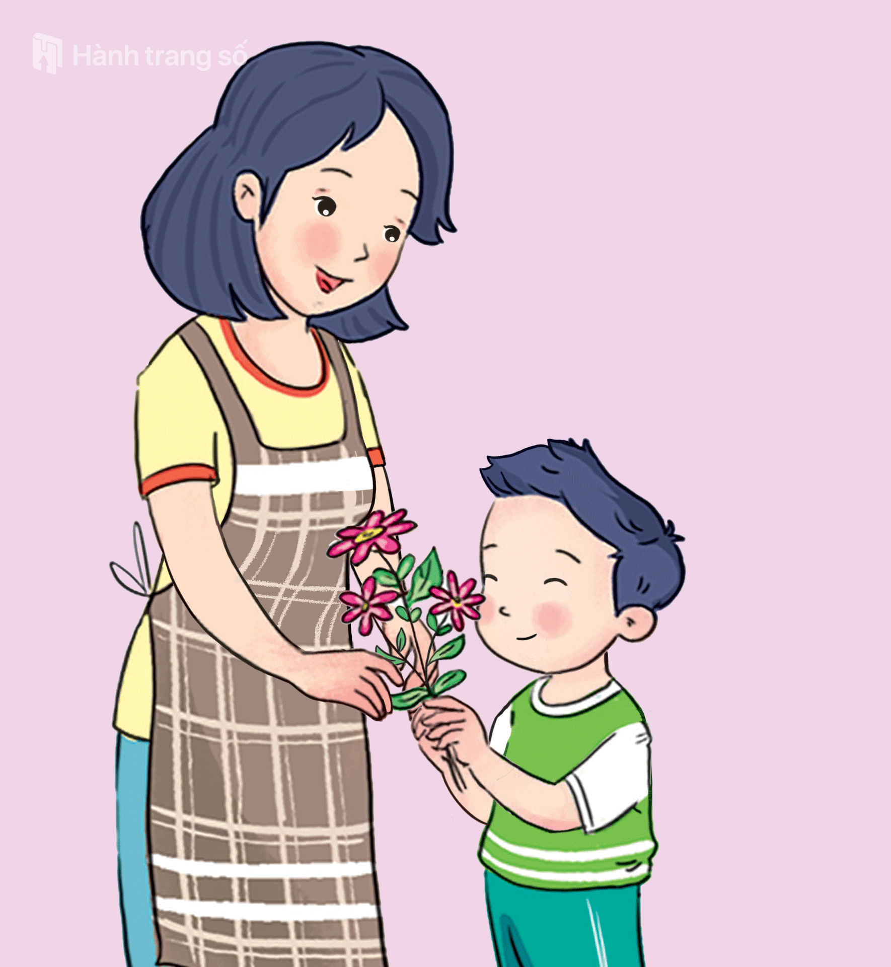
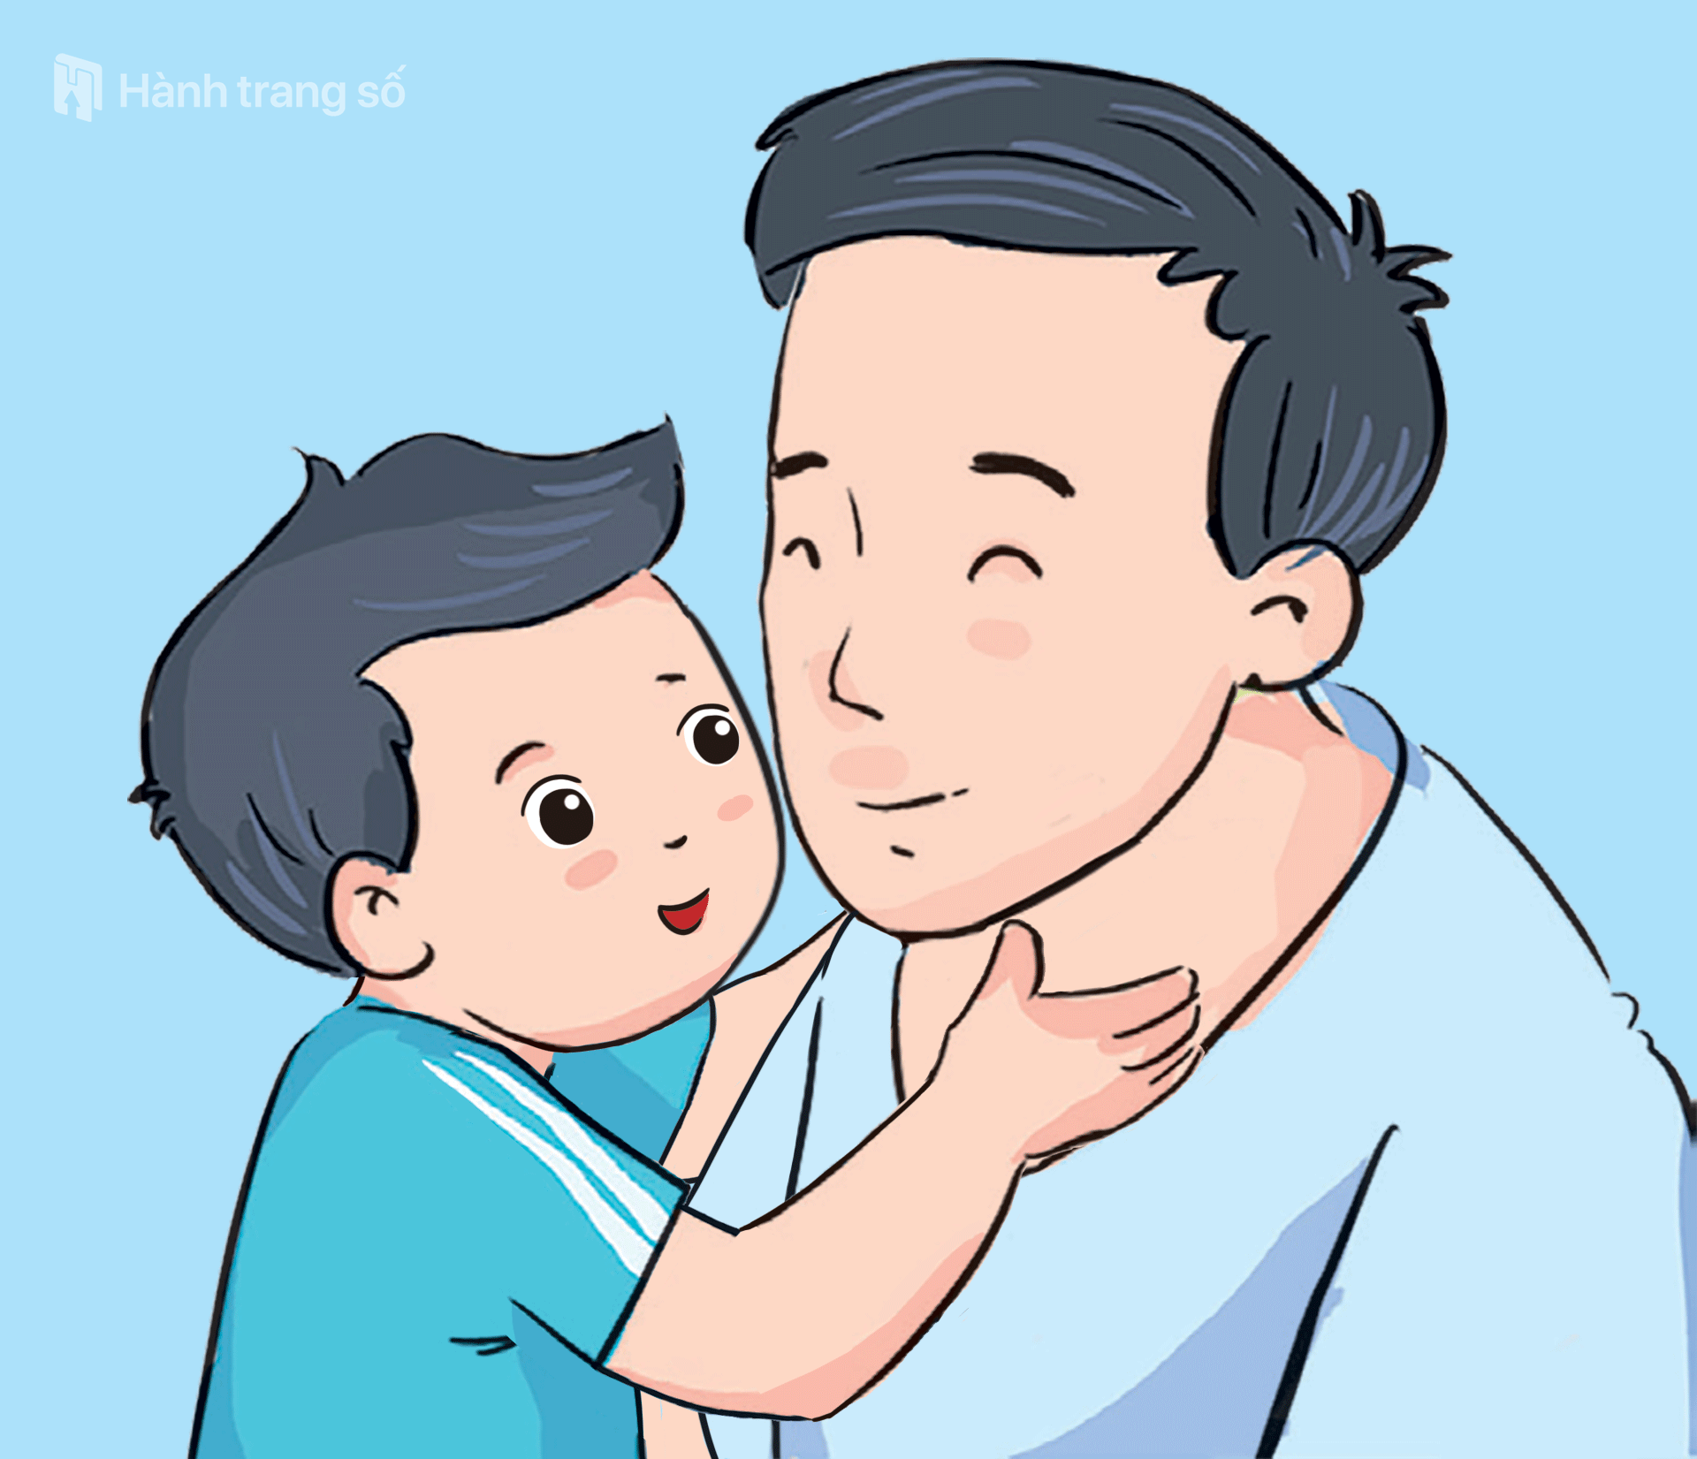
?
Các bạn dưới đây đã làm gì để thể hiện sự quan tâm, chăm sóc cha mẹ? Vì sao cần quan tâm, chăm sóc cha mẹ?
Bạn nhỏ tặng hoa chúc mừng mẹ nhân ngày 8-3
Bạn trai thơm má bố

Slide 6
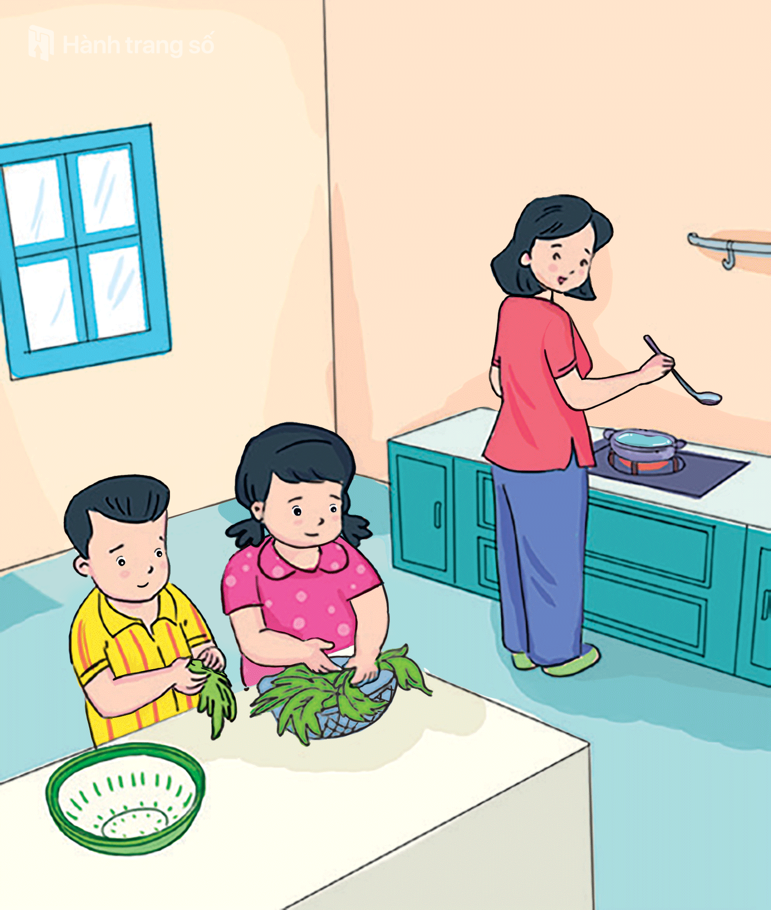
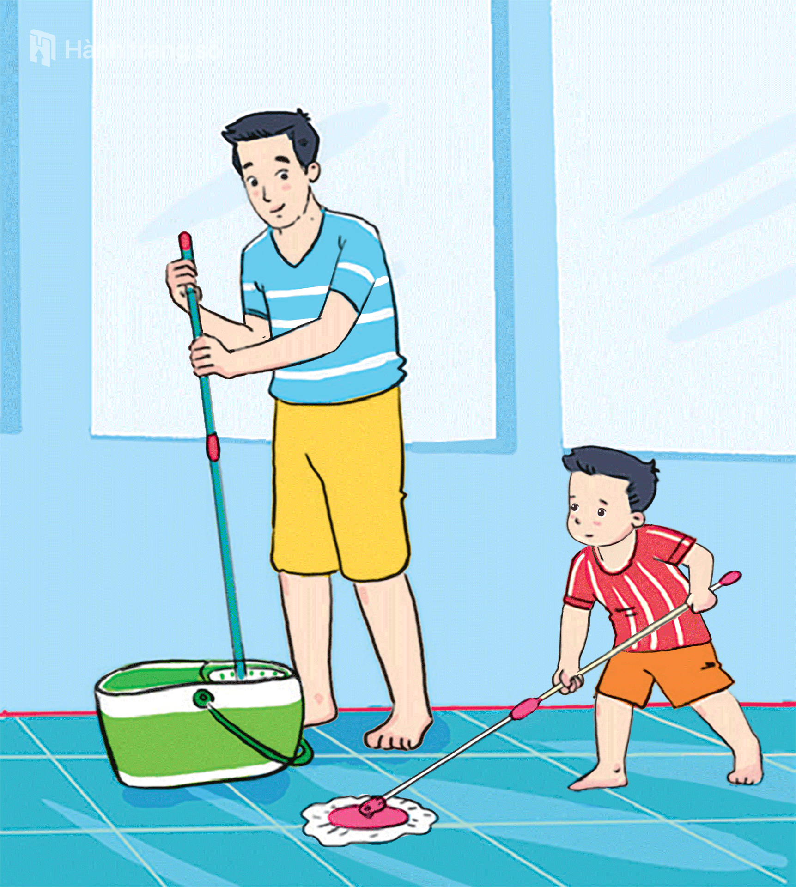
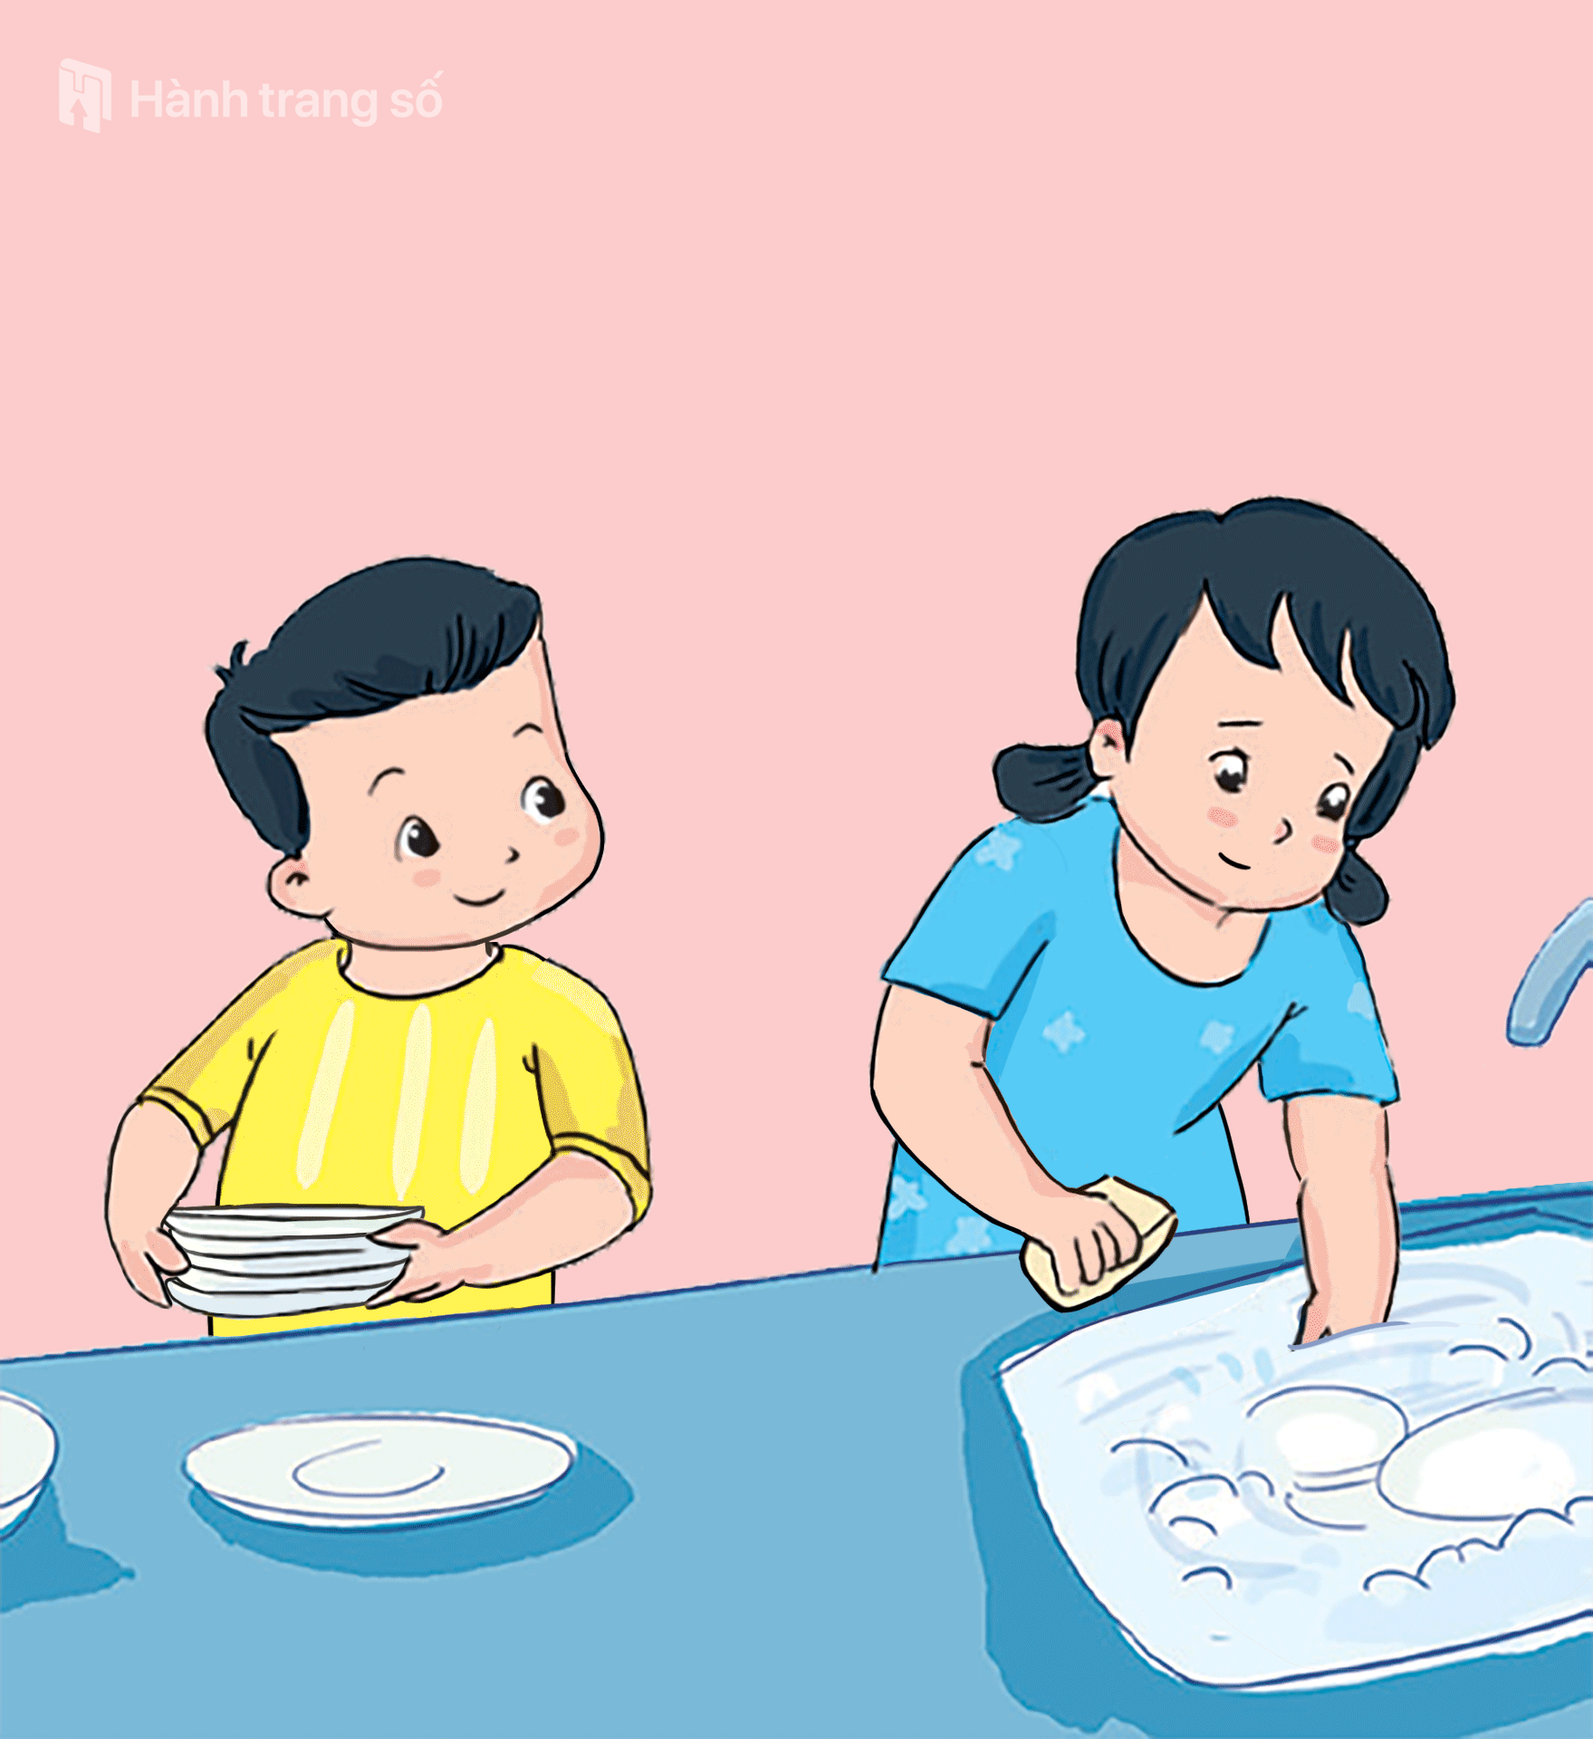
Các bạn dưới đây đã làm gì để thể hiện sự quan tâm, chăm sóc cha mẹ? Vì sao cần quan tâm, chăm sóc cha mẹ?
Bạn cùng chị gái phụ giúp mẹ nấu cơm.
Bạn cùng chị gái rửa và xếp gọn bát đĩa.
Bạn cùng bố lau nhà

Slide 7

Vì sao cần quan tâm, chăm sóc cha mẹ?

Slide 8











Notes:
Slide HS trình bày

Slide 9



Hằng ngày, cha mẹ đã làm việc vất vả để nuôi dạy con cái khôn lớn, dành tất cả tình yêu thương cho con. Để đáp lại tình yêu thương lớn lao ấy, con cái cần quan tâm, chăm sóc cha mẹ bằng những việc làm như: yêu thương, chia sẻ niềm vui, phụ giúp gia đình, chăm chỉ học tập,...

Slide 10

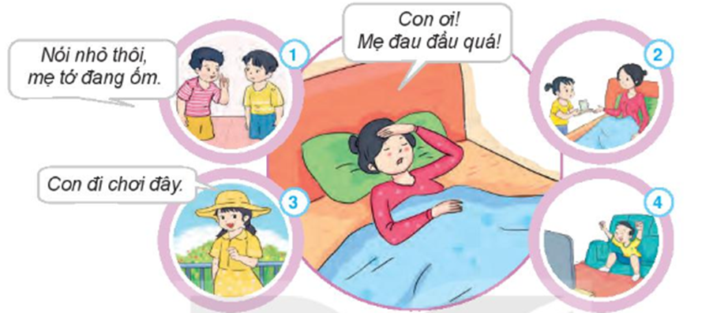
Em đồng tình với việc làm nào? Không đồng tình với việc làm nào? Vì sao?

Slide 11

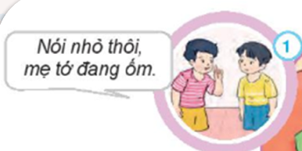
Đồng tình: Mẹ ốm, bạn biết giữ trật tự cho me nghỉ ngơi.

Slide 12
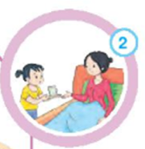
Đồng tình: Mẹ ốm, bạn nhỏ đã biết lấy nước cho mẹ uống

Slide 13
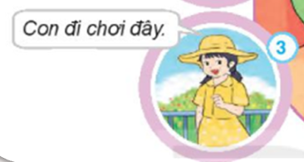
Không đồng tình: Mẹ ốm; bạn vẫn vô tư đi chơi, không quan tâm đến mẹ

Slide 14
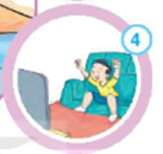
Không đồng tình: Mẹ ốm; bạn vẫn thản nhiên xem ti-vi và reo cười

Slide 15


Em đã làm được những việc gì để thể hiện sự quan tâm, chăm sóc cha mẹ?

Slide 16






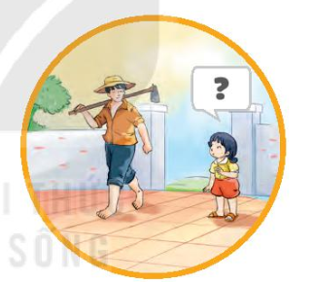
Bố em đi làm về vừa nóng vừa mệt, em sẽ làm gì?
Lấy nước cho bố uống, lấy khăn cho bố lâu mồ hôi, bật quạt cho bố,…

Slide 17

Khi bố đi làm về mệt, em nên hỏi han bố, xách đồ giùm bố, lấy nước mời bố, quạt mát cho bố,… Đây là những việc làm thể hiện sự quan tâm, chăm sóc bố mẹ.

Slide 18
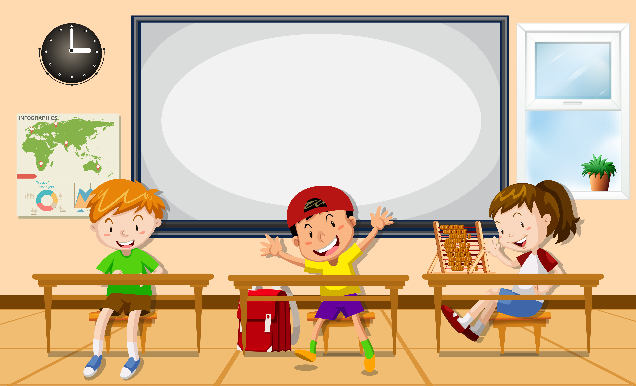
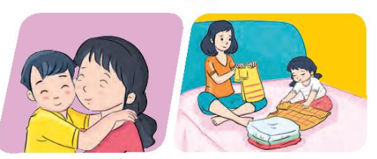
Kể cho nhau nghe những việc em đã làm và sẽ làm thể hiện sự quan tâm, chăm sóc cha mẹ
Notes:
GV có thể in phiếu rèn luyện việc ham học hỏi của Cá Con.
GV kết hợp với phụ huynh giúp HS thực hiện những việc làm thường xuyên. Sau vài tuần thực hiện GV tạo điều kiện cho HS trình bày kết quả.

Slide 19
Em luôn quan tâm, chăm sóc, giúp đỡ cha mẹ những việc làm vừa sức.

Slide 20


